Slide 1
ФЕДЕРАЛЬНОЕ АГЕНТСТВО МОРСКОГО И РЕЧНОГО ТРАНСПОРТА
Федеральное государственное бюджетное образовательное учреждение высшего образования
«Государственный университет морского и речного флота имени адмирала С.О. Макарова»
(ФГБОУ ВО «ГУМРФ имени адмирала С.О. Макарова»)
Кафедра Вычислительных систем и информатики
Выпускная квалификационная работа «Разработка информационной системы для оценки благонадёжности поставщиков»
Обучающаяся: студентка группы ___
Руководитель: ________
Санкт-Петербург
2018 год

Slide 2
Для достижения поставленной цели в работе необходимо решить следующие задачи:
изучить методы и модели анализа данных для оценки благонадежности поставщика товаров;
описать характеристика деятельности и организационную структуру управления ООО «Авангард»;
провести анализ бизнес процесса закупки товаров и выбора поставщика и сформировать предложения по автоматизации;
провести сравнительный анализ рынка аналогичного ПО;
разработать информационную системы для рассматриваемого бизнес процесса;
оценить экономическую эффективность проекта.

Slide 3
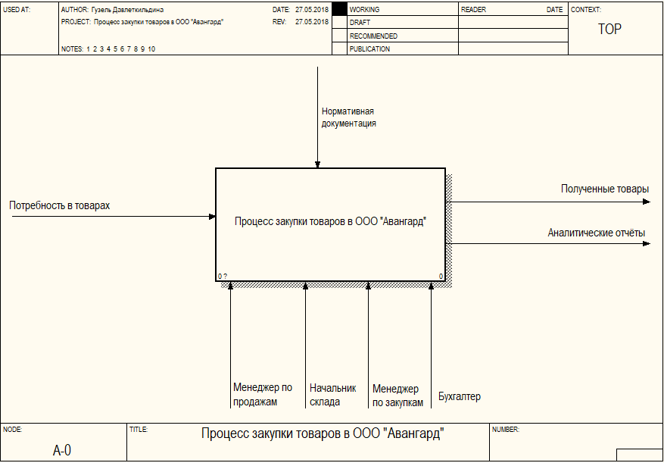
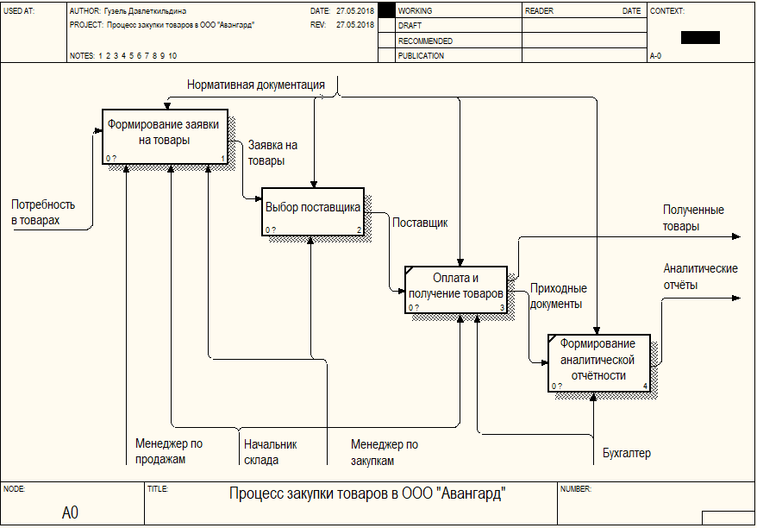
Описание и анализ бизнес процесса закупки товаров

Slide 4
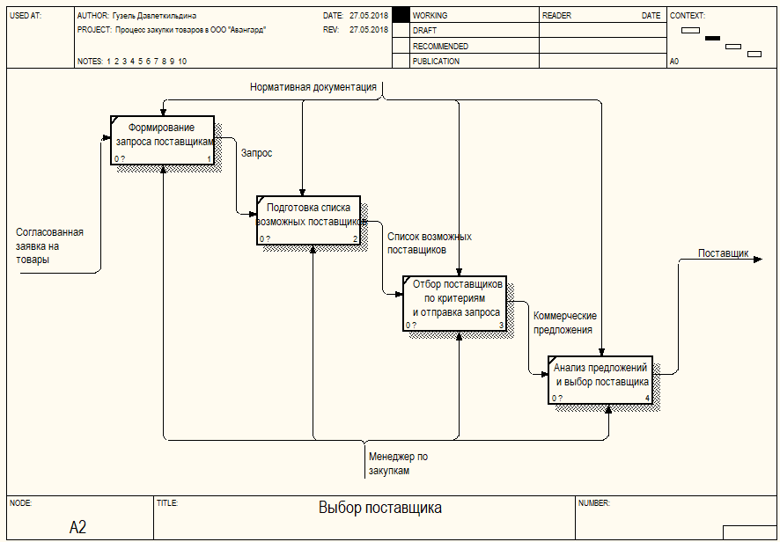
Декомпозиция блока А2 «Выбор поставщика»

Slide 5
Сравнительный анализ готовых решений
Название системы \ Критерии | PLUSSELL | SAP Ariba | iTender SRM | Разработка собственной информационной системы
1 | 2 | 3 | 4 | 5
Стоимость поставки ПО, руб | 62 100.00 | 128 800.00 | 17 260.00 | Не требуется
Масштабность внедрения | Крупные оптовые компании и розничные магазины | Оптовые компании и розничные магазины | Мелкие розничные магазины | Мелкие розничные магазины
Решение поставленных задач | Среднее | Полное | Низкое | Полное
Возможность оценки поставщиков | - | - | + | +
Эффективность и наполнение доступных отчётов | - | - | + | +
Многопользовательский режим и права доступа | + | + | - | +
Возможность добавления программных модулей | Да, как администратор, так и пользователь | Только администратор | Нет | Только администратор

Slide 6

Платформа 1С Предприятие
Использование платформы "1С:Предприятие 8.3" обеспечивает эффективную работу и надежное хранение информации при работе сотен пользователей. Современная трехуровневая архитектура системы дает сохранение высокой производительности при значительном росте нагрузки на систему и объемов обрабатываемых данных. Высокая отказоустойчивость достигается за счет резервирования кластера серверов, а оптимизация быстродействия ‑ за счет динамической балансировка нагрузки между кластерами. Использование СУБД мировых лидеров (MS SQL, IBM DB2, Oracle Database) позволяет строить высокопроизводительные и надежные информационные системы

Slide 7
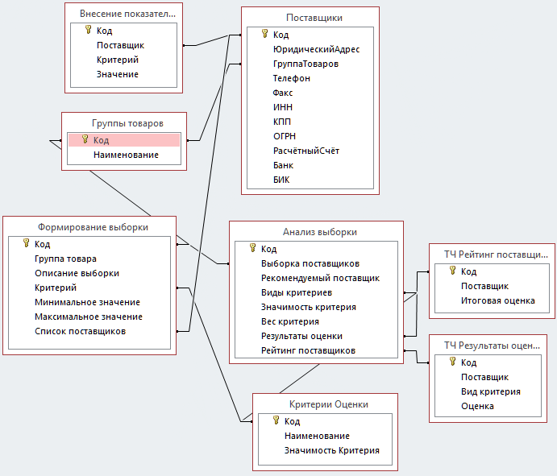
Инфологическая модель БД

Slide 8
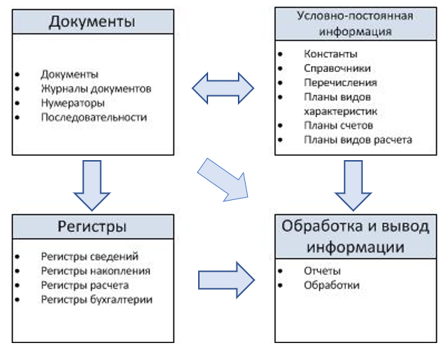
Варианты взаимодействия прикладных объектов

Slide 9
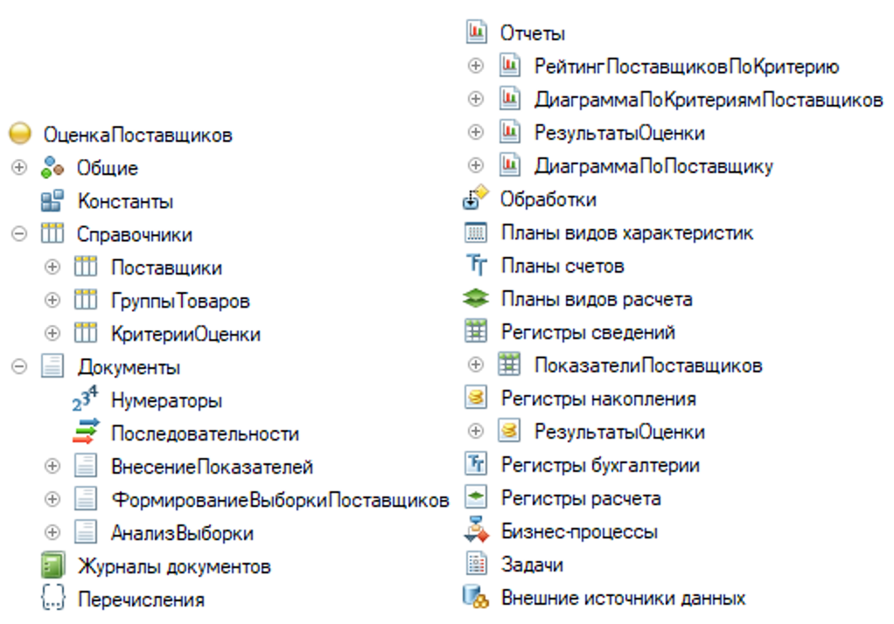
Структура метаданных информационной системы

Slide 10
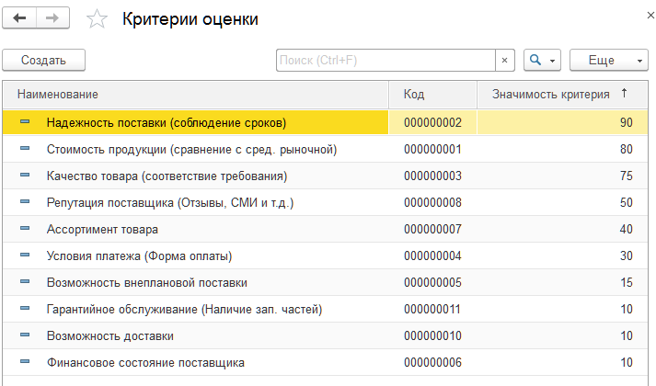
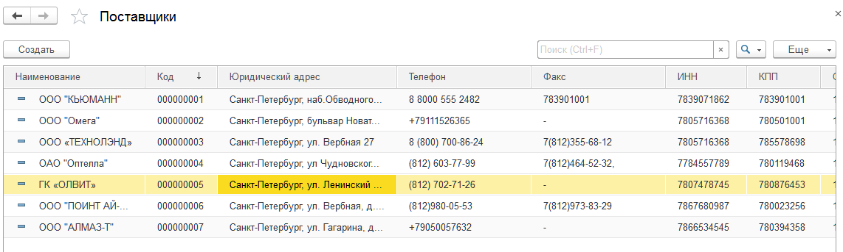
Справочники

Slide 11
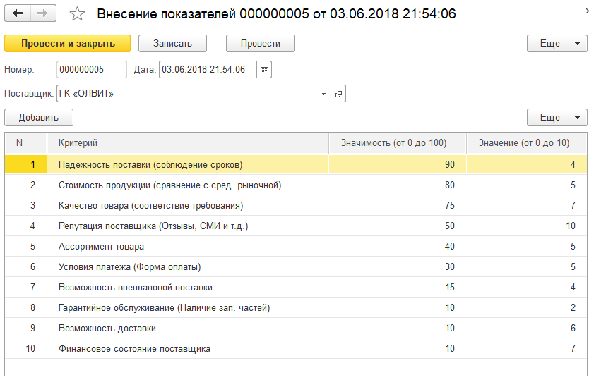
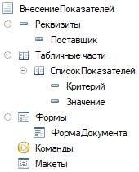
Документ «Внесение показателей»

Slide 12
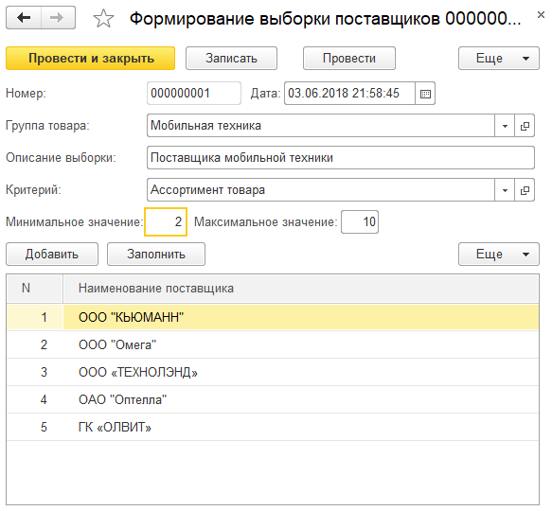
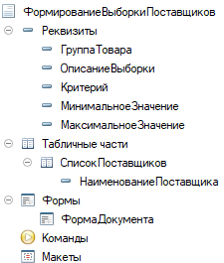
Документ «Формирование выборки»

Slide 13
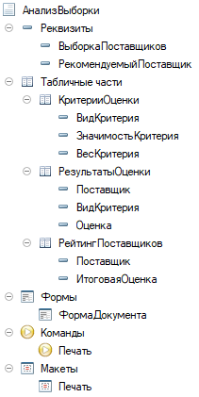
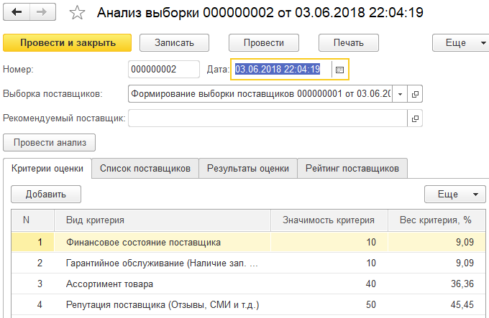
Документ «Анализ выборки»

Slide 14
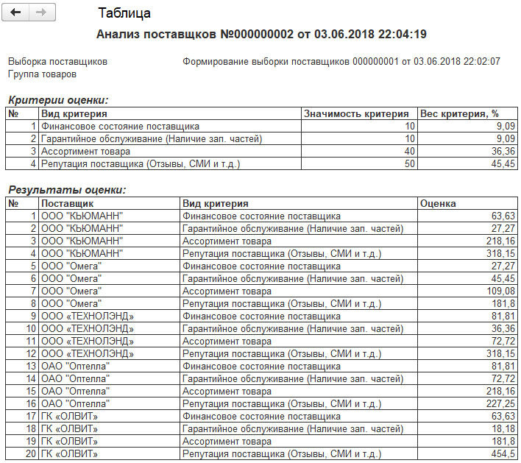
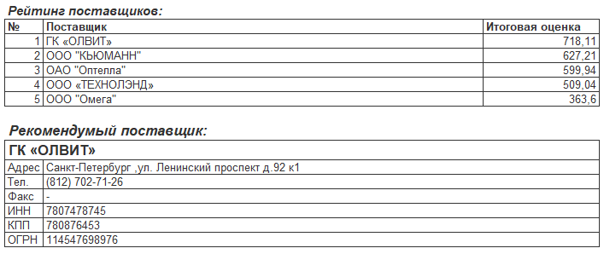
Результативная форма анализа

Slide 15
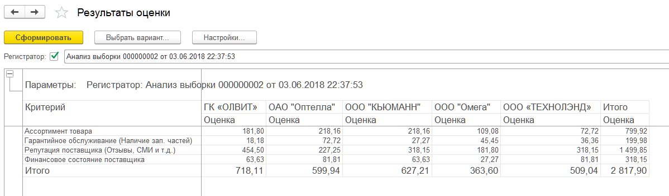
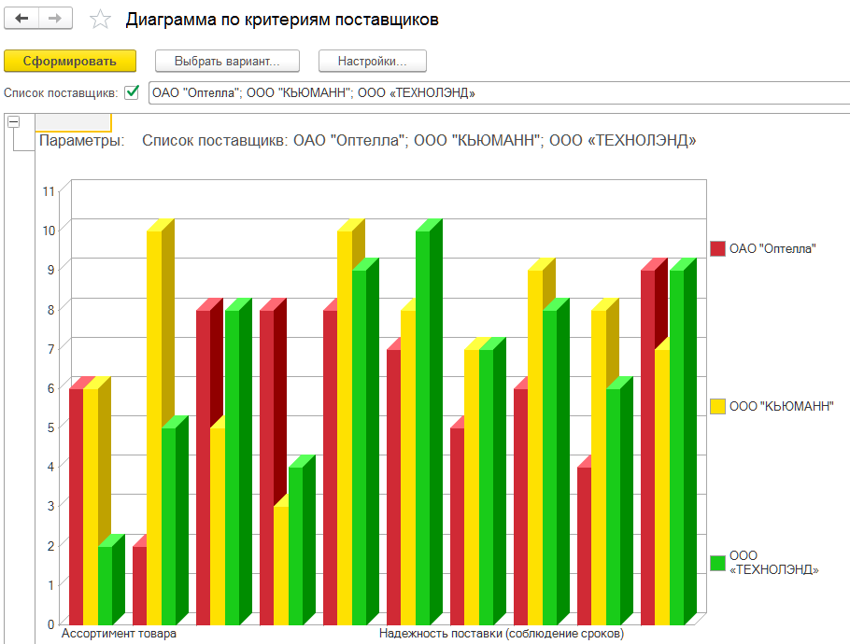
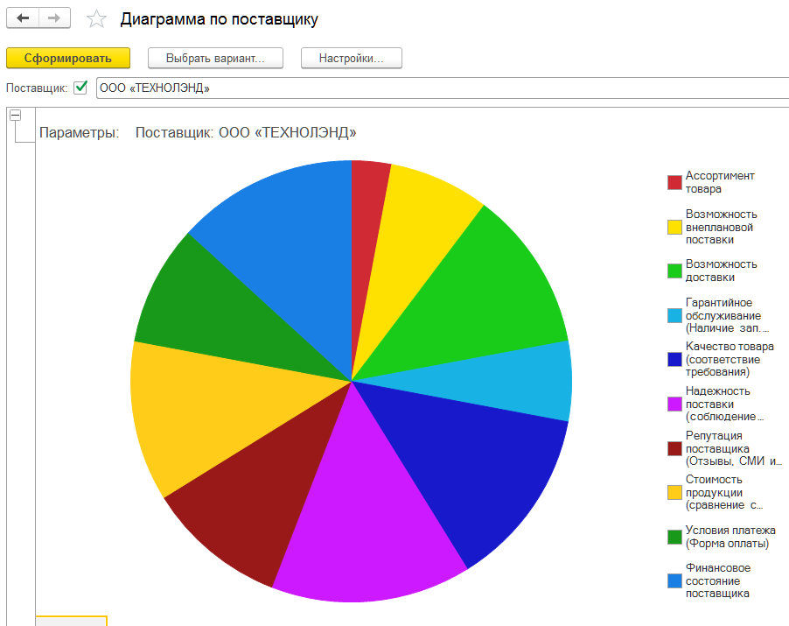
Разработанные отчёты

Slide 16
Оценка эффективности проекта
Показатель | До автоматизации | После
Трудозатраты на выбор поставщика, чел/час | 8,0 | 3,2
Тарифная ставка сотрудников, руб/час | 150 | 150
Стоимость труда, сутки | 1200 | 960
Стоимость труда, год | 296 400 | 118 560
Экономическая эффективность:
296 400,00 - 118 560,00 = 177 840,00 рублей

Slide 17
Результаты выполнения выпускной квалификационной работы
В результате выполнения выпускной квалификационной работы была рассмотрена и проанализирована деятельность отдела закупок ООО «Авангард», разработано и внедрено проектное решение по автоматизации процесса оценки благонадёжности поставщиков.
В результате выполнения работы поставлены и успешно решены следующие задачи:
изучены методы и модели анализа данных для оценки благонадежности поставщика товаров;
описана характеристика деятельности и организационную структуру управления ООО «Авангард»;
проведен анализ бизнес процесса закупки товаров и выбора поставщика и сформировать предложения по автоматизации;
проведен сравнительный анализ рынка аналогичного ПО;
разработана информационная системы для рассматриваемого бизнес процесса;
дана оценка экономической эффективность проекта.

Slide 18
Спасибо за внимание!

